Slide 1

Весна в живописи русских художников
Презентация
учителя начальных классов
МБОУ СОШ № 11
Глухих Татьяны Афанасьевны

Slide 2
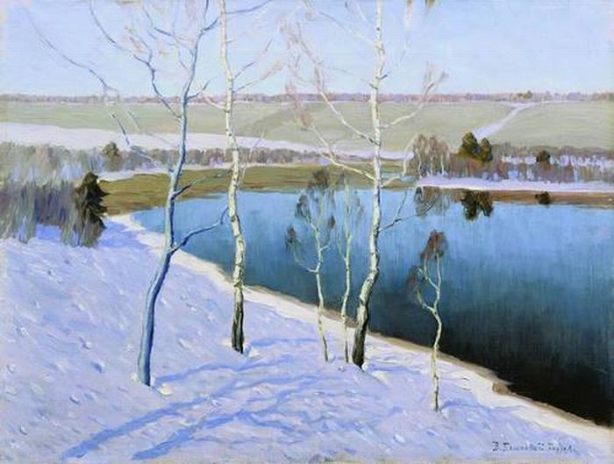
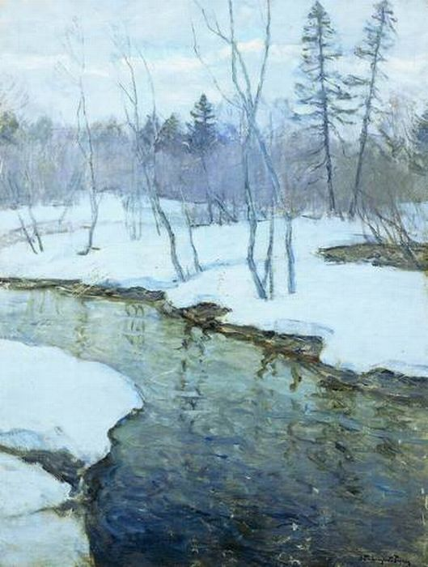
«Ранняя весна» «В начале весны»
Бяльницкий – Бируля В.К.

Slide 3
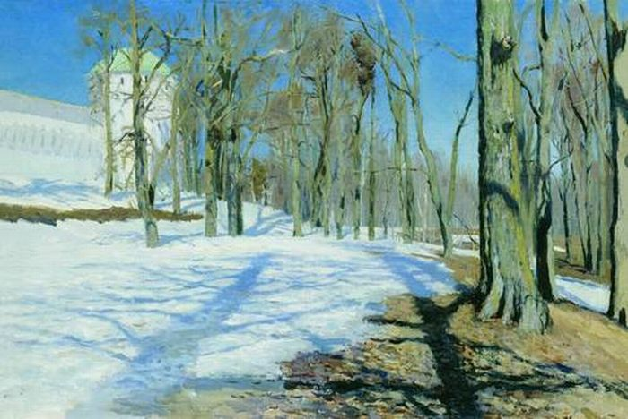
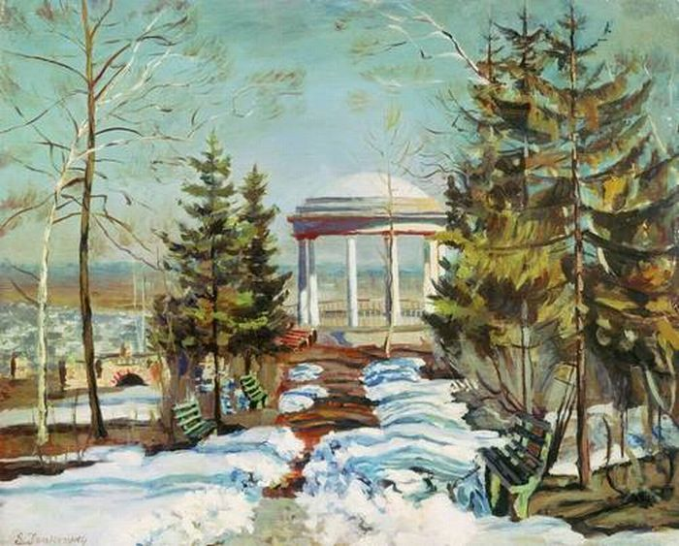
Жуковский С.Ю.
«Пробуждение природы
(Ранняя весна)
«Ранняя весна
(Беседка в парке)»

Slide 4
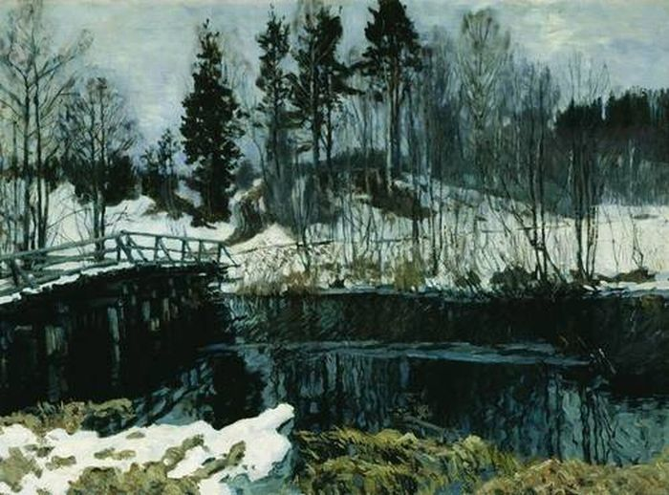
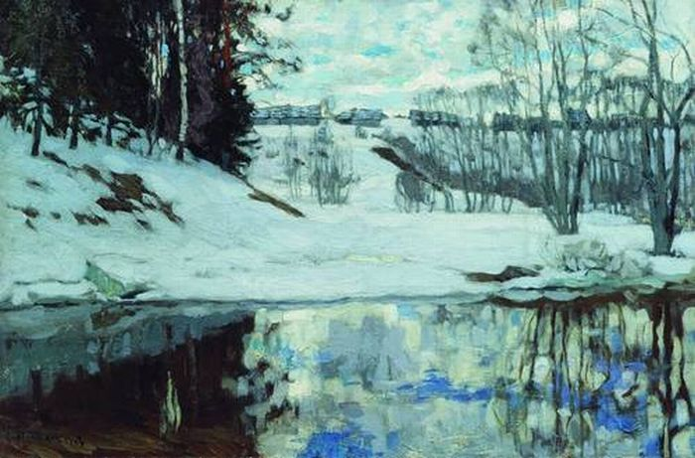
Жуковский С.Ю.
«Весна в Абрамцеве»
«Весна (Речка вскрылась)»

Slide 5
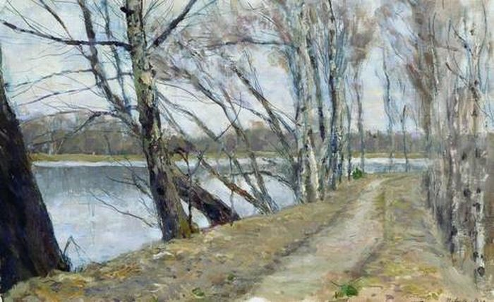
Остроухов И.С. «Ранняя весна»

Slide 6
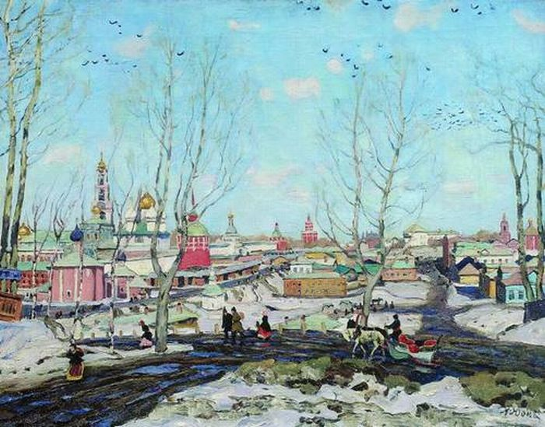
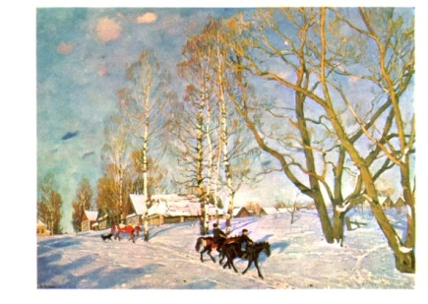

Юон К. Ф.
«Весна в Троицкой лавре»
«Мартовское солнце»

Slide 7
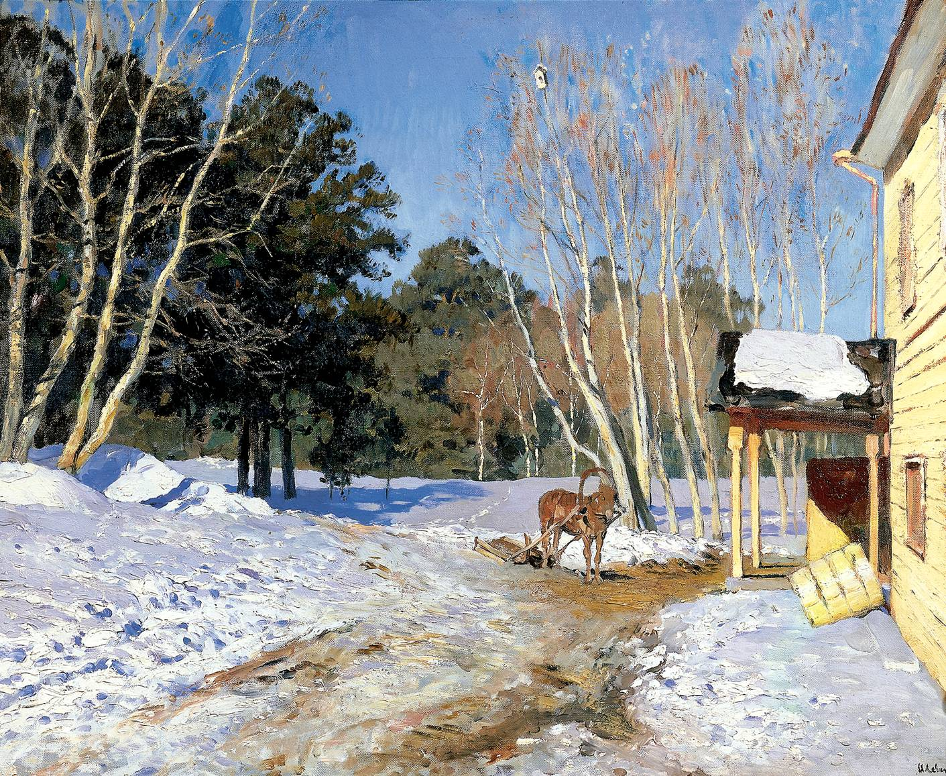
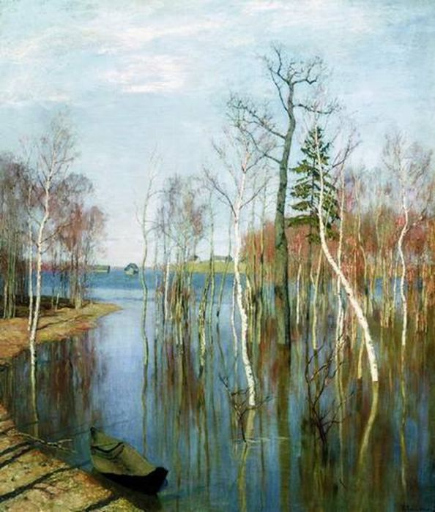
Левитан И.И.
«Март»
«Весна. Большая вода.»

Slide 8
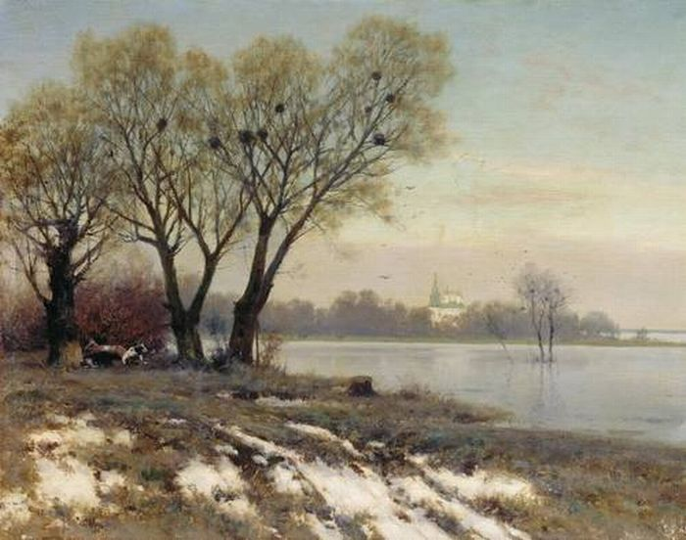
Крыжицкий К.Я. «Ранняя весна»

Slide 9
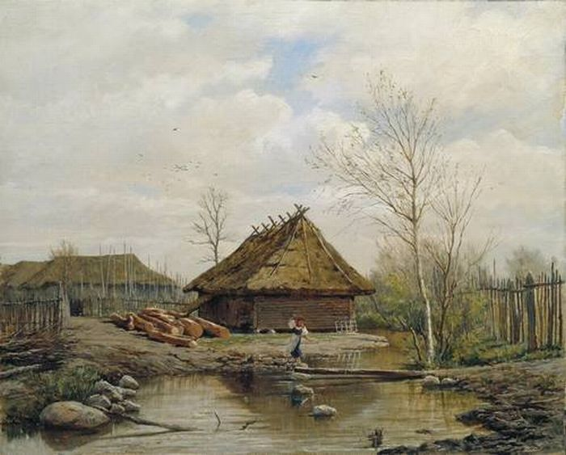
Брюлов П.А. «Весна»

Slide 10
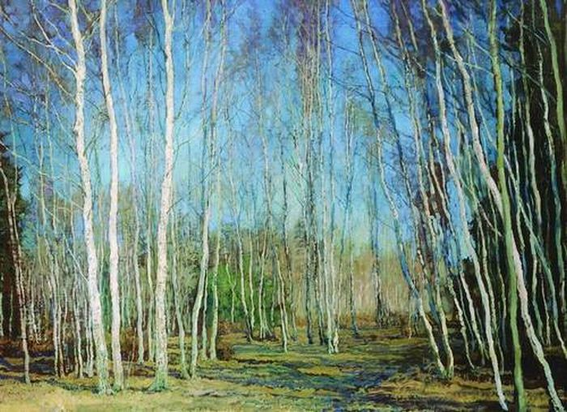
Башкаев В.Н. «Голубая весна»

Slide 11
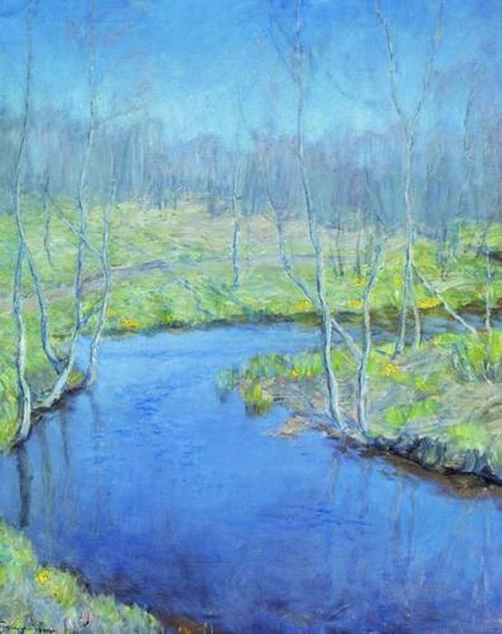
Бяльницкий – Бируля В.К. «Весна»

Slide 12
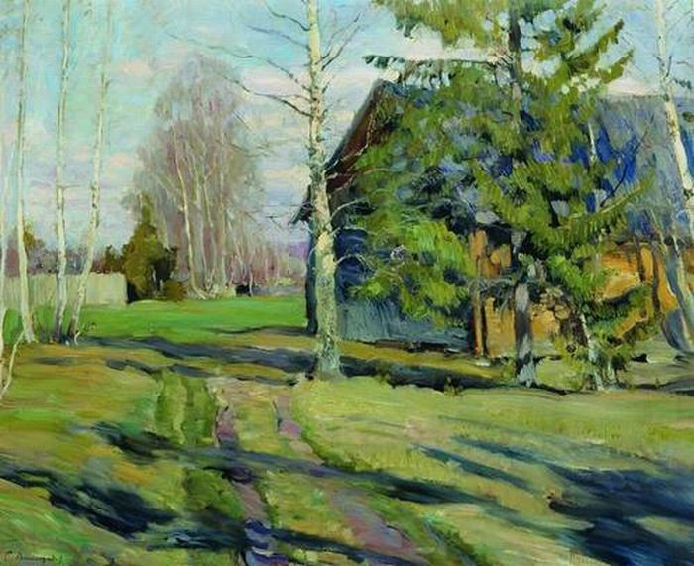
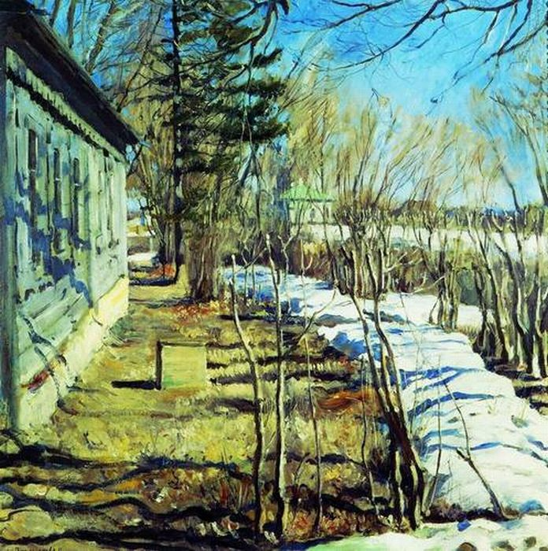
Виноградов С.А. «Весна»

Slide 13
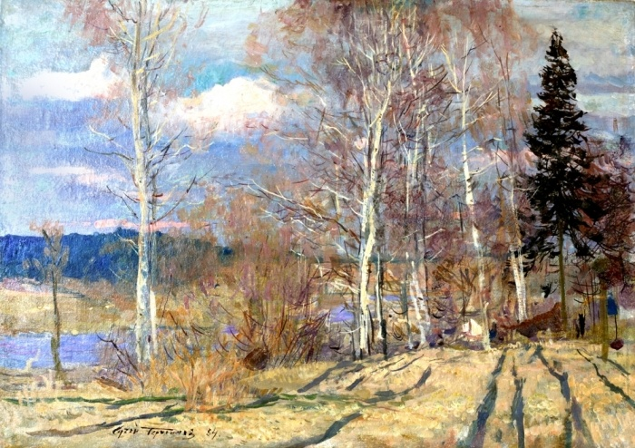
Герасимов С.В. «Снова весна»

Slide 14
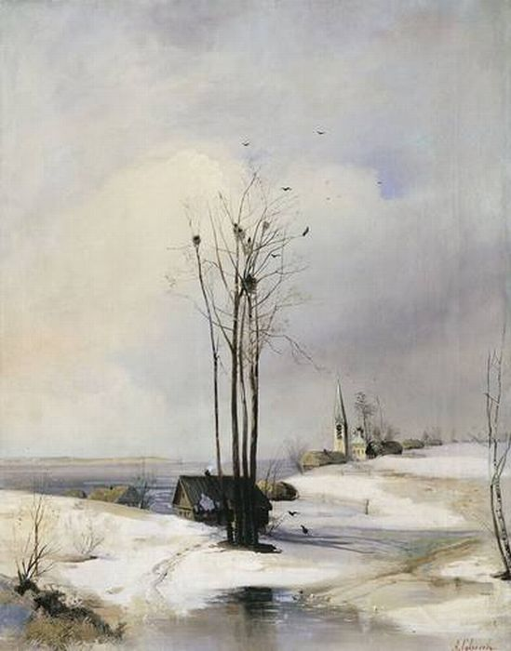
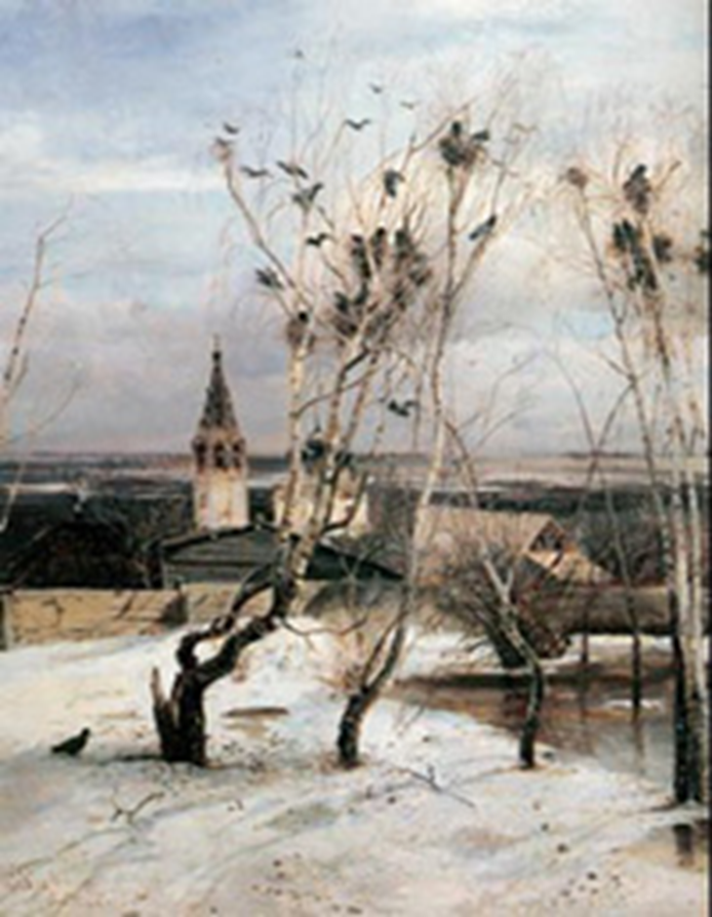

Саврасов А.К.
«Грачи прилетели»
«Ранняя весна. Оттепель»
«Грачи прилетели»

Slide 15
Источники:
http://tphv.ru
http://www.hudojnik-peredvijnik.ru
http://www.art-pics.ru
http://www.strannik-sergey.ru
http://ru.wikipedia.org
http://get-tune.net
https://picasaweb.google.com

